Slide 1



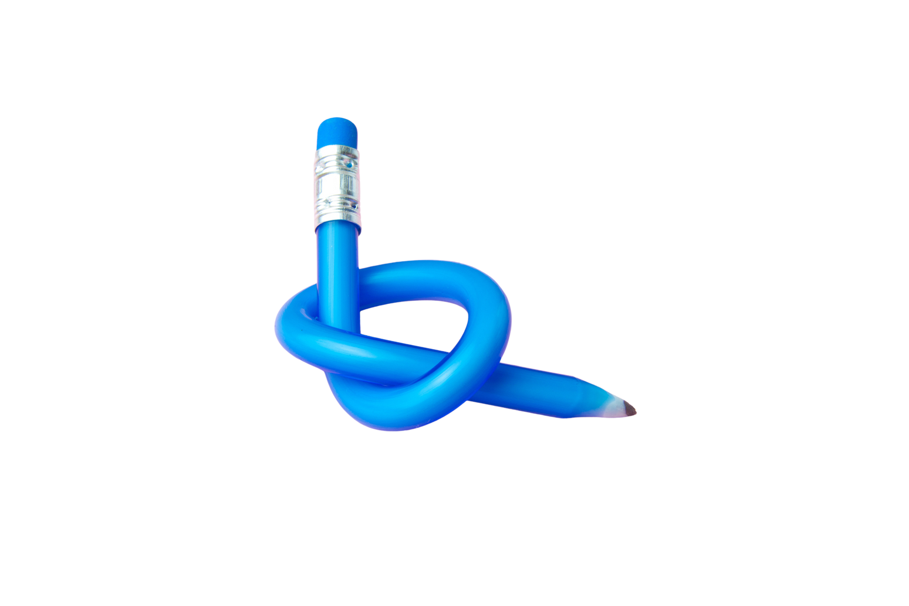





קורס גמיש
מודל הוראה חדש
פברואר 2025

Slide 2



רקע
צורך בעדכון מודל ההוראה ובחינת מודלים חדשים
תשתית טכנולוגית חדשה ומאפשרת (AI, כיתה אקדמית)
מלחמה – שכלול המענה לאוכלוסיית המילואים

Slide 3



ללמוד שאפשר גם אחרת
לצאת מהמסגרת
גמישות
עיתוי הרשמה
קצב ומשך למידה

Slide 4
ללמוד שאפשר גם אחרת
לצאת מהמסגרת
גמישות
עיתוי הרשמה
קצב ומשך למידה
בהתאמה אישית
למידה אדפטיבית
  מנטורינג אנושי
  אימון והערכה מעצבת עם AI

Slide 5


גמישות
עיתוי הרשמה
עיתוי הרשמה
“אין סמסטרים”. הקורס פתוח להרשמה לאורך כל שנת הלימודים (עד סוף אוגוסט)
משך
למידה
קצב למידה

Slide 6

גמישות
עיתוי הרשמה
עיתוי הרשמה
“אין סמסטרים”. הקורס פתוח להרשמה לאורך כל שנת הלימודים (עד סוף אוגוסט)
קצב למידה
משך
למידה
קצב למידה
מהיר או איטי. כל אחד בקצב שלו/ה.

Slide 7
גמישות
עיתוי הרשמה
עיתוי הרשמה
“אין סמסטרים”. הקורס פתוח להרשמה לאורך כל שנת הלימודים (עד סוף אוגוסט)
קצב למידה
משך
למידה
קצב למידה
מהיר או איטי. כל אחד בקצב שלו/ה.
משך למידה
לכל הפחות חודש. לכל היותר 10 חודשים.
מסיימים ללמוד וניגשים לבחינה (1-2 מועדי בחינה בחודש)

Slide 8

למידה אדפטיבית
למידה א-סינכרונית
למידה א-סינכרונית באתר הקורס
רצפים, ספרים, הקלטות. אין מפגשי הנחיה.
בליווי סמארטי (מאמן AI).
הערכה
מעצבת
באמצעות
AI
מנטורינג
אישי
מבדק
מסכם

Slide 9
למידה אדפטיבית
למידה א-סינכרונית
למידה א-סינכרונית באתר הקורס
רצפים, ספרים, הקלטות. אין מפגשי הנחיה.
בליווי סמארטי (מאמן AI).
הערכה
מעצבת
באמצעות
AI
מנטורינג
אישי
הערכה מעצבת באמצעות AI
(סמארטי-צ’ק)
בסוף כל יחידה/ות. ללא ציון. אין מטלות "רגילות".
מבדק
מסכם

Slide 10
למידה אדפטיבית
למידה א-סינכרונית
למידה א-סינכרונית באתר הקורס
רצפים, ספרים, הקלטות. אין מפגשי הנחיה.
בליווי סמארטי (מאמן AI).
הערכה
מעצבת
באמצעות
AI
מנטורינג
אישי
הערכה מעצבת באמצעות AI
(סמארטי-צ’ק)
בסוף כל יחידה/ות. ללא ציון. אין מטלות "רגילות".
מבדק מסכם
מבדק
מסכם
בסוף כלל היחידות --- תנאי לקבלת אישור הרשמה לבחינה

Slide 11

למידה אדפטיבית
למידה א-סינכרונית
למידה א-סינכרונית באתר הקורס
רצפים, ספרים, הקלטות. אין מפגשי הנחיה.
בליווי סמארטי (מאמן AI).
הערכה
מעצבת
באמצעות
AI
מנטורינג
אישי
הערכה מעצבת באמצעות AI
(סמארטי-צ’ק)
בסוף כל יחידה/ות. ללא ציון. אין מטלות "רגילות".
מבדק מסכם
מבדק
מסכם
בסוף כלל היחידות --- תנאי לקבלת אישור הרשמה לבחינה
מנטורינג אישי
סגל ההוראה (בשלב ראשון מרכז/ת הוראה)

Slide 12
היבטים מנהליים
מרכז/ת הוראה - כמו של “קורס האם” (ככל שיתאפשר).
מספר קורס חדש “במסלול גמיש”. אתר קורס נפרד. אותם חומרי לימוד
תעריף הנחייה רגילה - כמו קורס בלי מפגשי הנחייה.
מכסה של עד 40 סטודנטים/ות בשלב הפיילוט.

Slide 13
הפיילוט
  3 קורסים:
מוסיקה פופולרית בישראל
התנהגות ארגונית מיקרו
מדעי המחשב בקליפת אגוז
  קהל היעד: אנשי מילואים
  השקה: מאי 2025

